Slide 1
4 Quadrant Defense Tower (ATmega128A & NodeMCU)
Cortex-M3 센서융합 APP 개발
양현재 이원국

Slide 2
Context
Description
Flow Chart
NODEMCU WIFI
Java Script Real Time Display
Quadrant Determination Algorithm – UltraSonic Sensor
Packet Based Information
Move Motor
Result
Conclusion

Slide 3
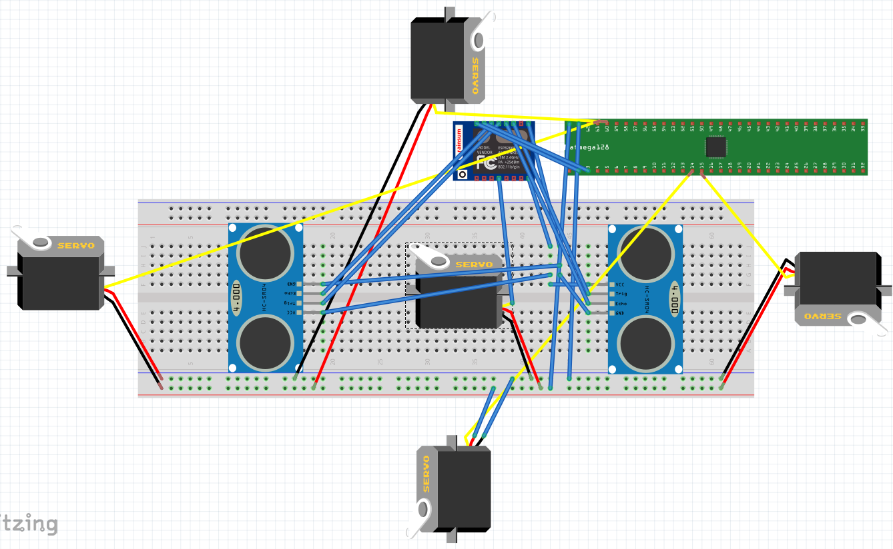
Description
NODEMCU(TX) : 초음파 센서 2개와 180도 회전 서보 모터를 통한 4 사분면 탐지, 웹으로 데이터 전송
ATMEGA128A(RX) : 데이터 수신 및 적의 2차원 좌표와 사분면에 따른 적절한 모터 선정 및 각도 조정

Slide 4
Flow Chart
ATMEGA128A
NodeMCU
응답 대기
탐색
적을
발견했는가
N
개행문자를 받았는가
N
(현재 적 위치를
계산하는 알고리즘)
Y
Y
명령어 파싱
인터넷 웹사이트
N
DB에서 값을 읽는다
감지 거리내에 적이 있는가
Y
웹페이지에
그린다
서보모터 이동
(표적을 향할 수 있는
각도 계산 알고리즘)

Slide 5
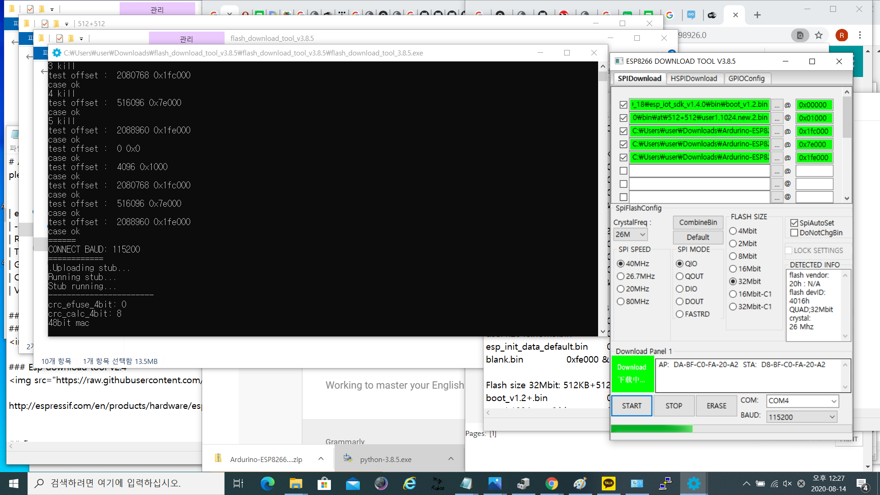
NodeMCU WiFi – AT Command Confirmation
NodeMCU 에 uart 터미널로
At커맨드 제어가 가능한
펌웨어를 업데이트
펌웨어 버전 :
esp_iot_sdk_v1.4.0_15_09_18

Slide 6
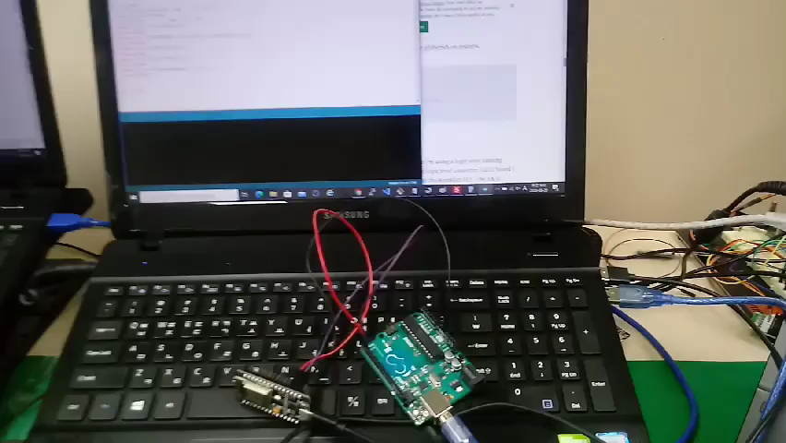
NodeMCU WiFi – Local Communication through AT Command
아두이노는 uart 로 명령을 전달하여
NodeMCU를 서버모드로 초기화
( 아두이노 uart1 – NodeMCU uart 0 )
동일 AP에 접속되어 있는 PC는
telnet 을 이용해 NodeMCU에 접속
PC에서 문자열을 전달하면
NodeMCU 가 수신하는 걸 확인

Slide 7
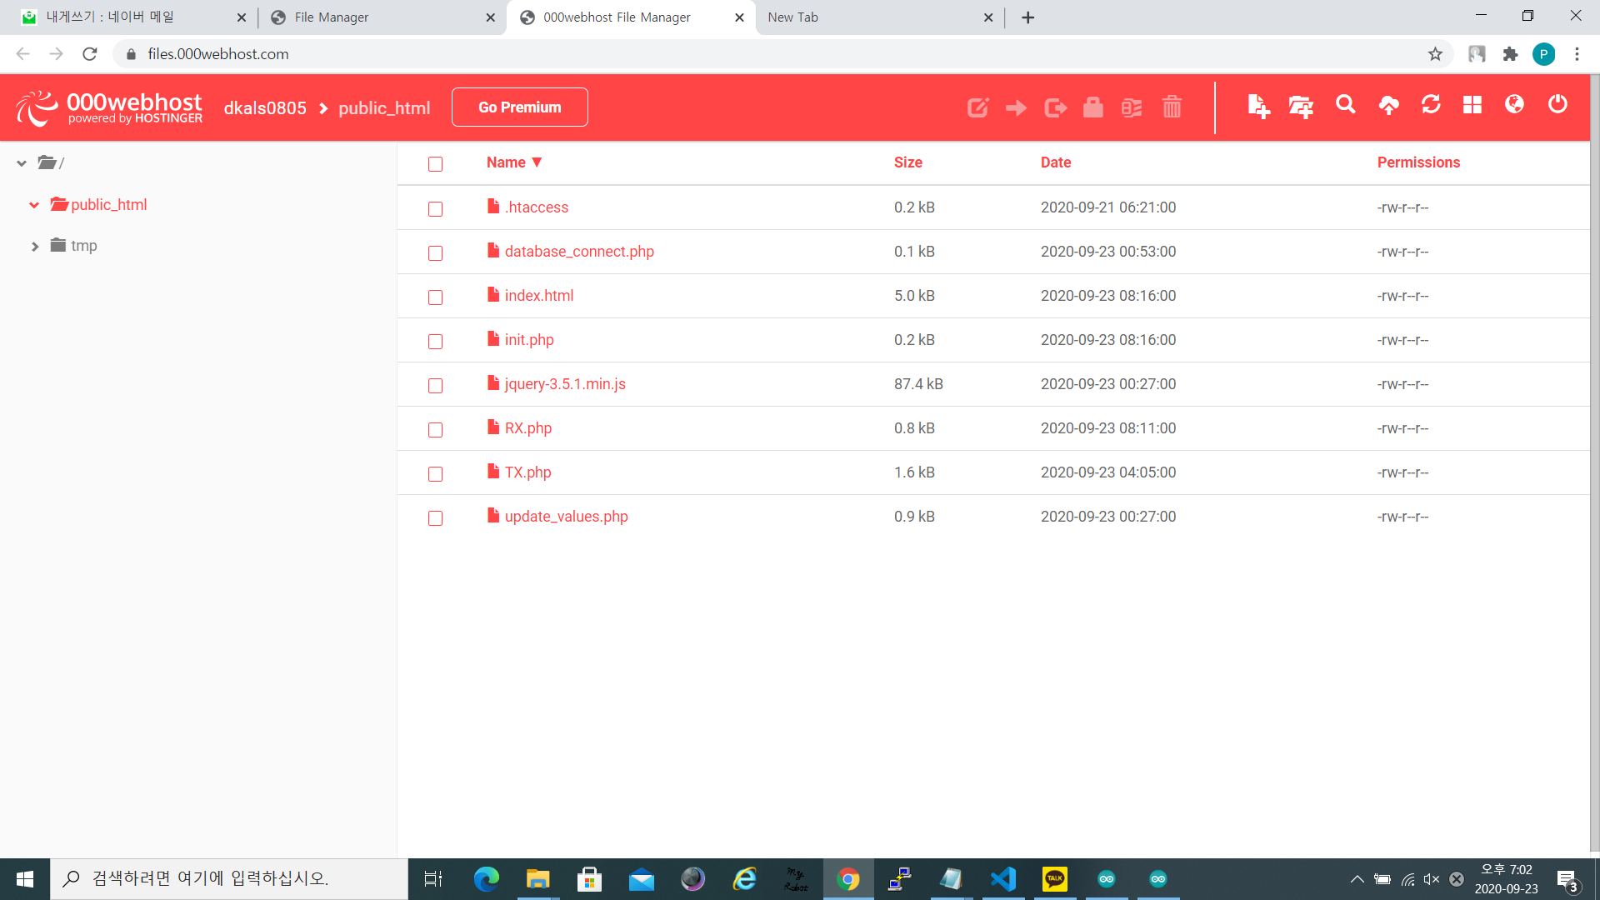
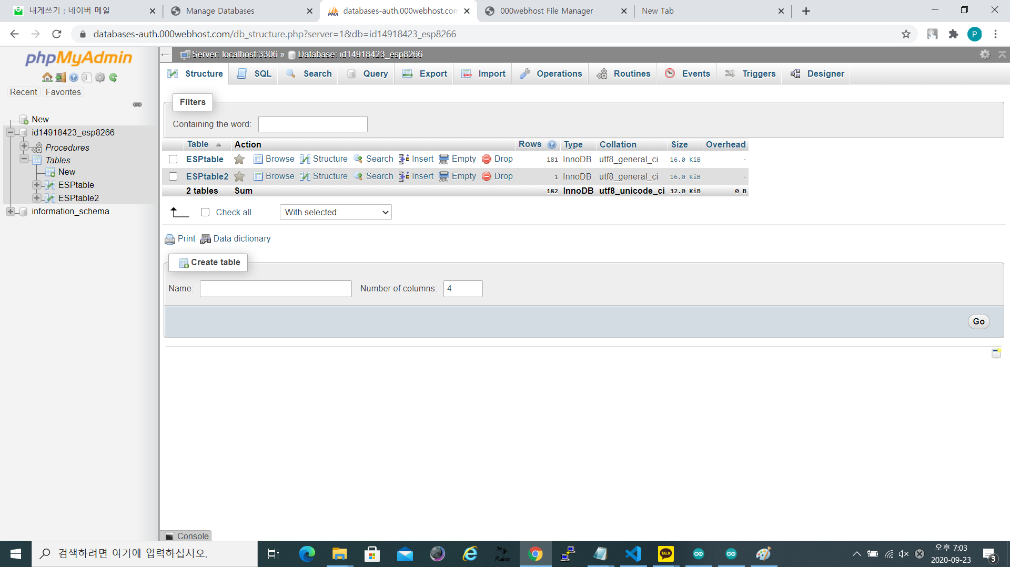
NodeMCU WiFi – Web Page

Slide 8
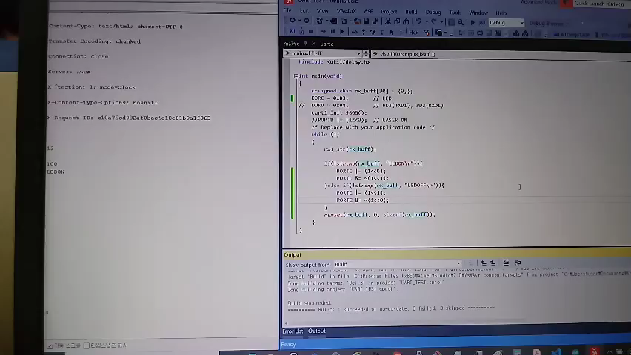
NodeMCU WiFi – WiFi Communication Confirmation by LED through UART with ATmega128A

Slide 9
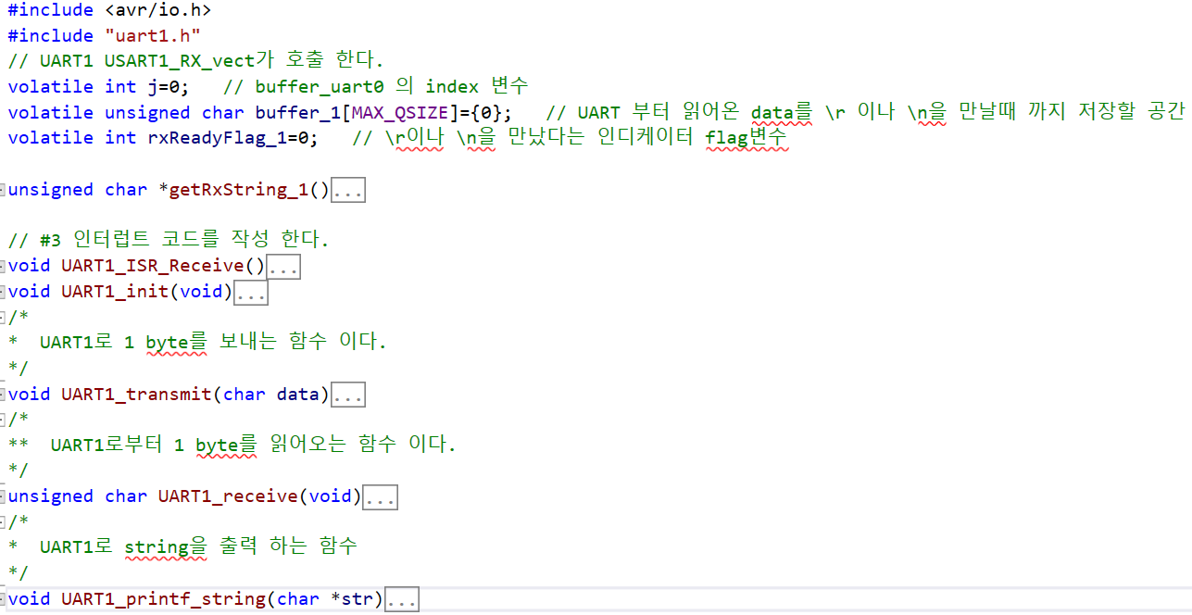
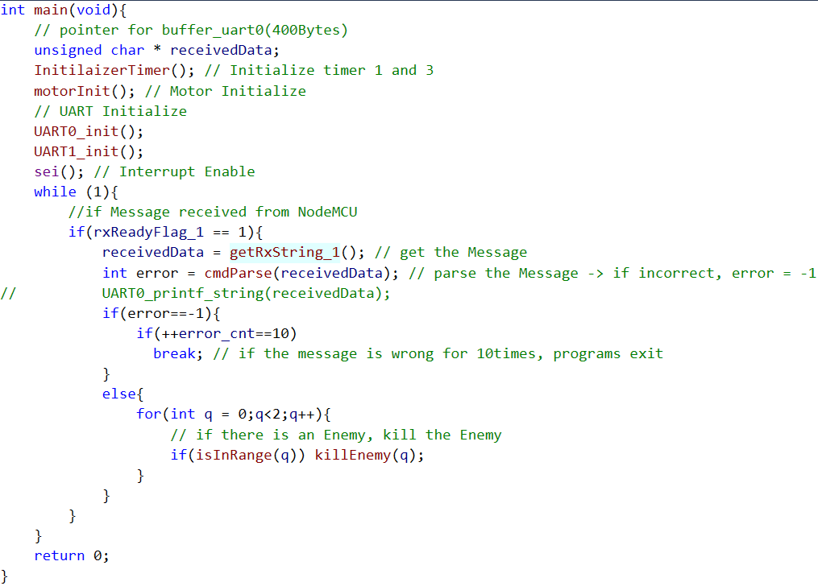
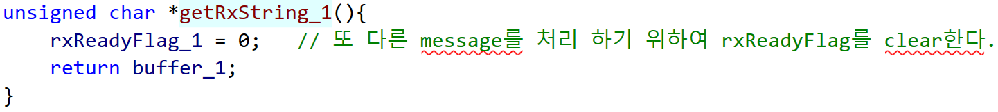
NodeMCU WiFi – UART with ATmega128A
UART로 데이터가 전송되면 FLAG는 1이 된다.

Slide 10
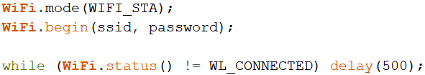
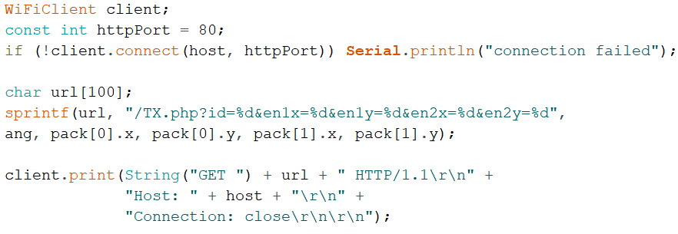
NodeMCU WiFi – WiFi Access and Data Send
WiFi 접속
데이터 전송
TX.php파일을 통해 업데이트
&표시로 데이터 분리

Slide 11
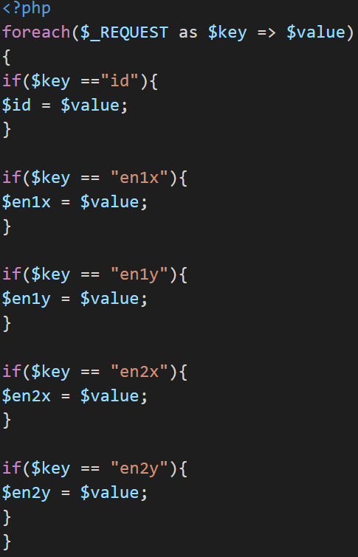
NodeMCU WiFi – Data Update through TX.php
데이터 파싱

Slide 12
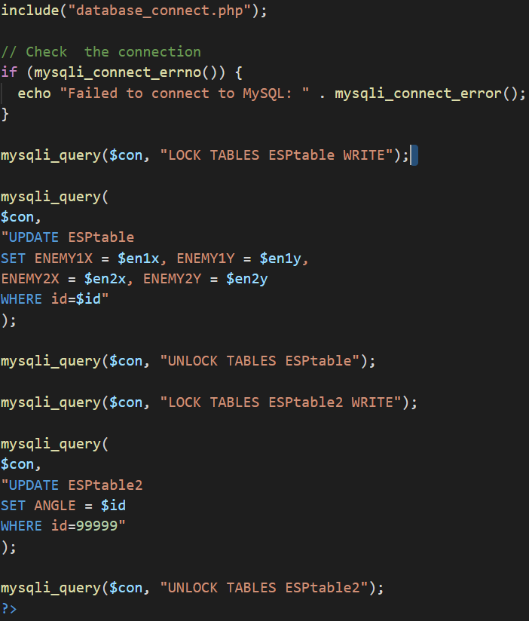
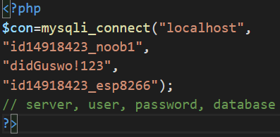
NodeMCU WiFi – Data Update through TX.php
Server, user, password, database정보로 접근한다.

Slide 13
NodeMCU WiFi – Data Update through TX.php
RACE CONDITION을
막기 위해서 업데이트 시 LOCK을 걸어준다.
파싱한 데이터를 SQL 테이블에
업데이트 시킨다.

Slide 14
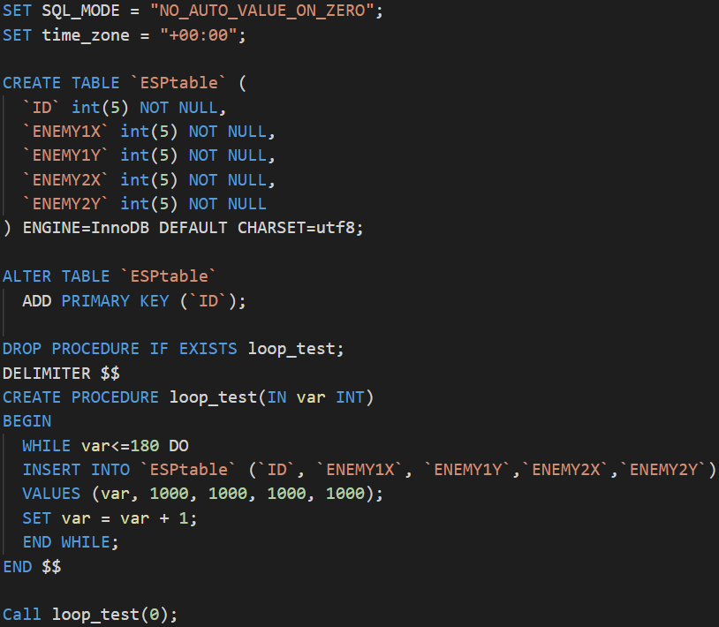
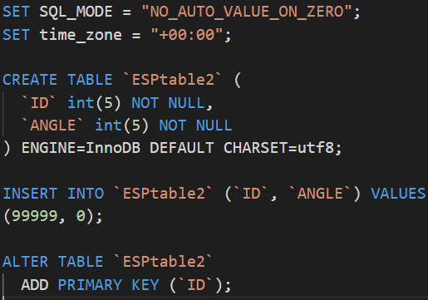
NodeMCU WiFi – SQL Table Formation
ID | ANGLE(실시간)
ID(ANGLE) | ENEMY1X | ENEMY1Y | ENEMY2X | ENEMY2Y

Slide 15
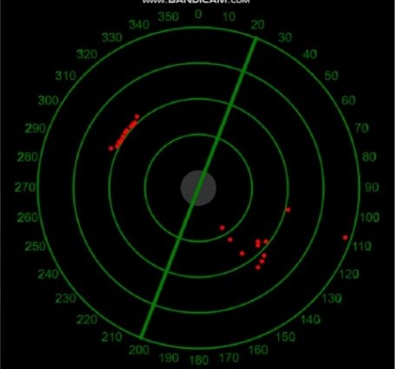
Java Script Real Time Display - Concept
0~180도 회전
회전 될 때 적의 위치를 레이더에 찍는다.
0도에서 180도, 180도에서 0도에 도달할 때까지 지워지지 않는다.
0도 혹은 180도에 도달하면 점들은 전부 초기화 된다.

Slide 16
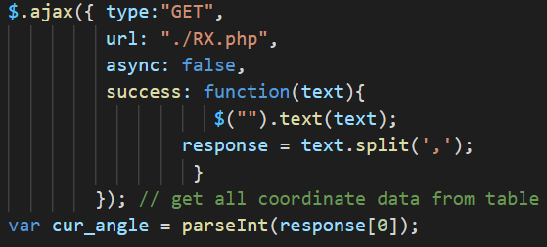
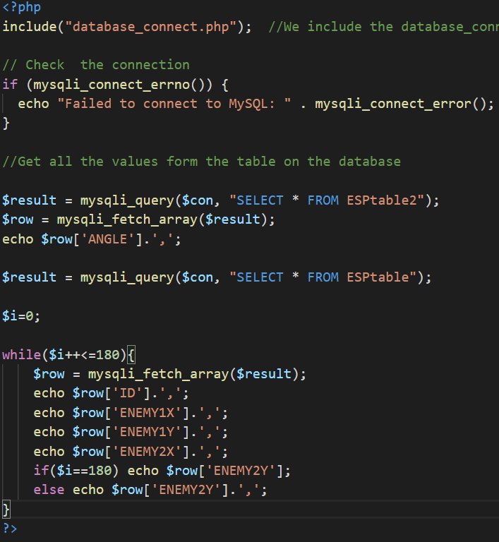
Java Script Real Time Display - html
Html에서 RX.php 파일로 테이블 정보를 조회한다.
Server, user, password, database정보로 접근한다.
Database_connect.php로 table에 접근한다.

Slide 17
Java Script Real Time Display – RX.php Data Access
Echo : [현재 각도, (각도, x1, y1, x2, y2), (각도, x1, y1, x2, y2), ….]
전해준 정보는 html에서 파싱한다.
파싱한 정보는 response에 문자열 배열로 저장된다.
[0]번째는 현재 각도, 나머지는 5개씩 각도에 따른 좌표 값 두개이다.

Slide 18
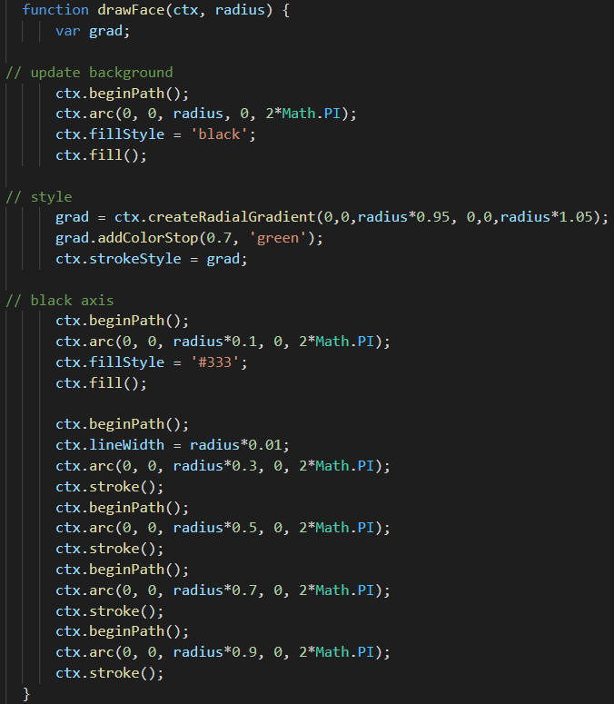
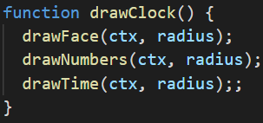
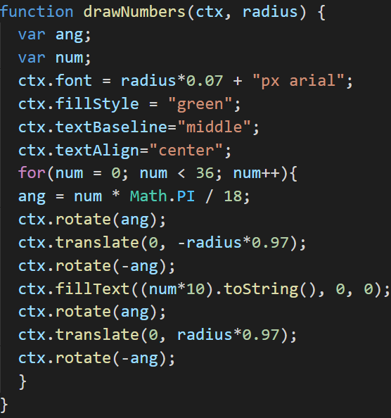
Java Script Real Time Display - Design
원 그리기
숫자 쓰기

Slide 19
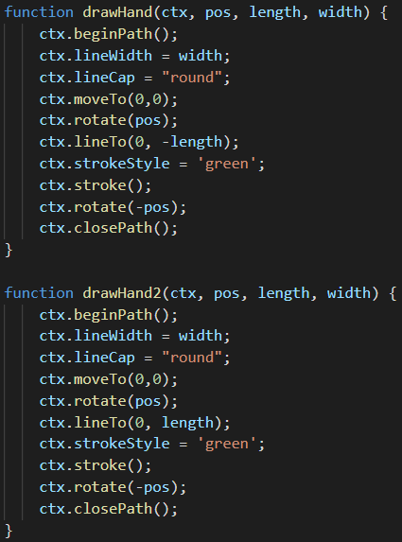
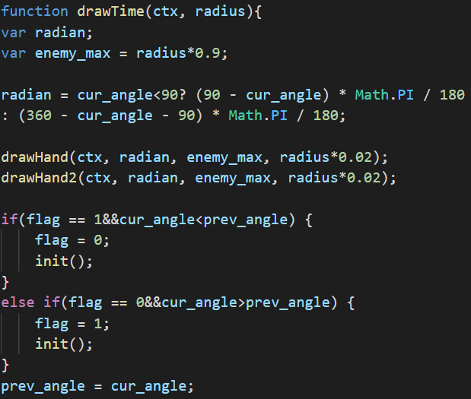
Java Script Real Time Display – Current UltraSonic
레이더의 지름을 그리는 함수

Slide 20
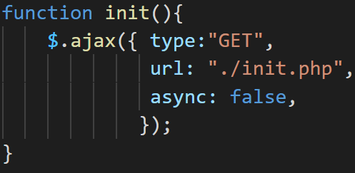
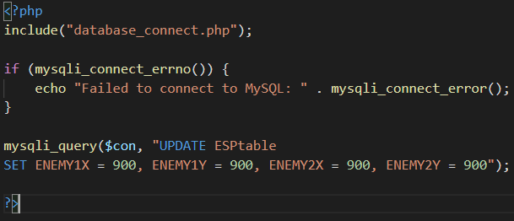
Java Script Real Time Display – Data Initialization
각도가 0도, 180도에
도달하면 테이블을 전부 900으로 초기화한다.

Slide 21
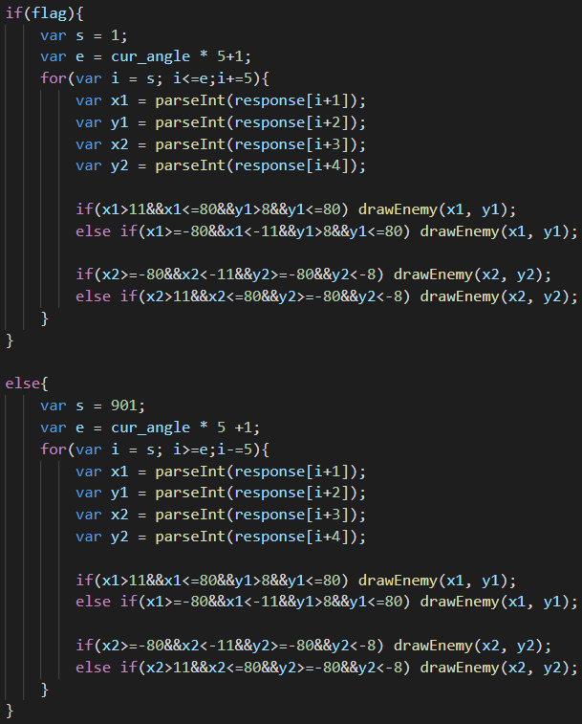
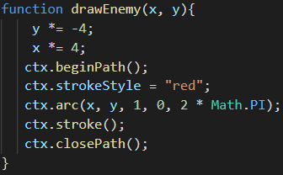
Java Script Real Time Display – UltraSonic Direction
Flag값에 따라 그려야
하는 각도의 시작과
끝을 정한다.
x, y좌표에 맞춰 빨간 점을 그리는 함수
Java Script는 좌표 값이 x축 대칭이기 때문에 y값에는 -1을 곱해준다.

Slide 22
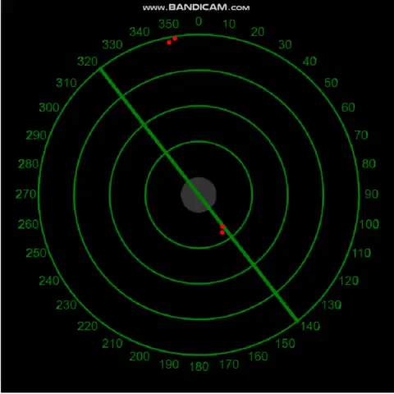
Java Script Real Time Display - Simulation

Slide 23
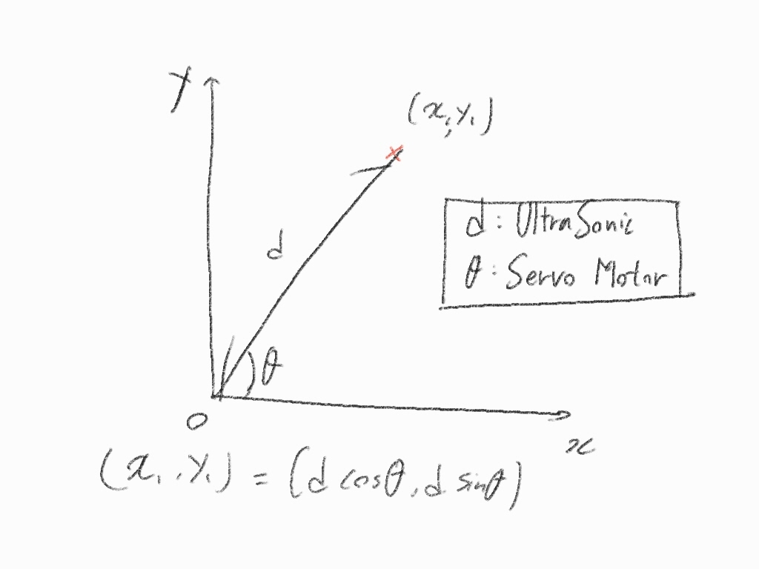
Quadrant Determination Algorithm – UltraSonic Sensor
1 사분면 : x 양수, y 양수
2 사분면 : x 음수, y 양수
3 사분면 : x 음수, y 음수
4 사분면 : x 양수, y 음수

Slide 24
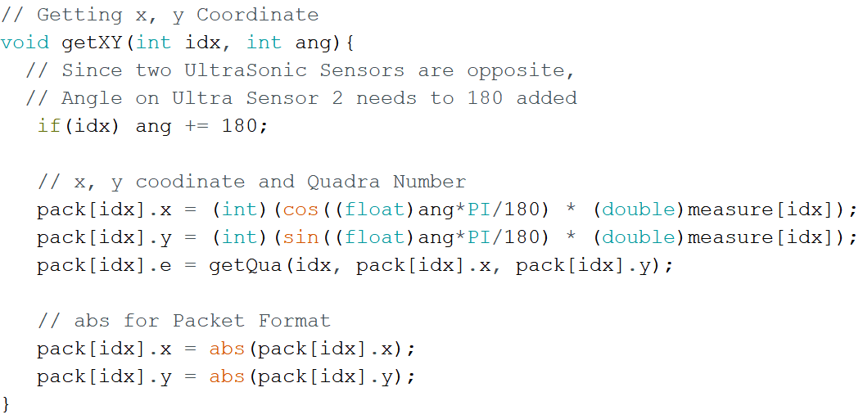
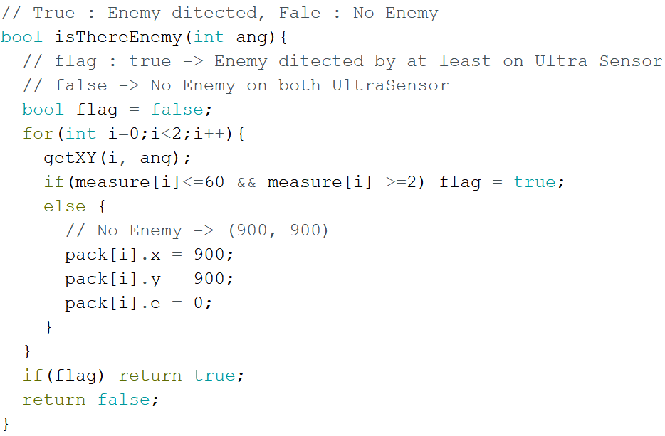
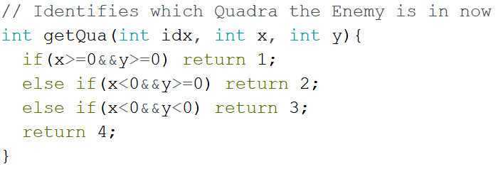
Quadrant Determination Algorithm – UltraSonic Sensor
x, y값에 따라서 4분면 판별

Slide 25
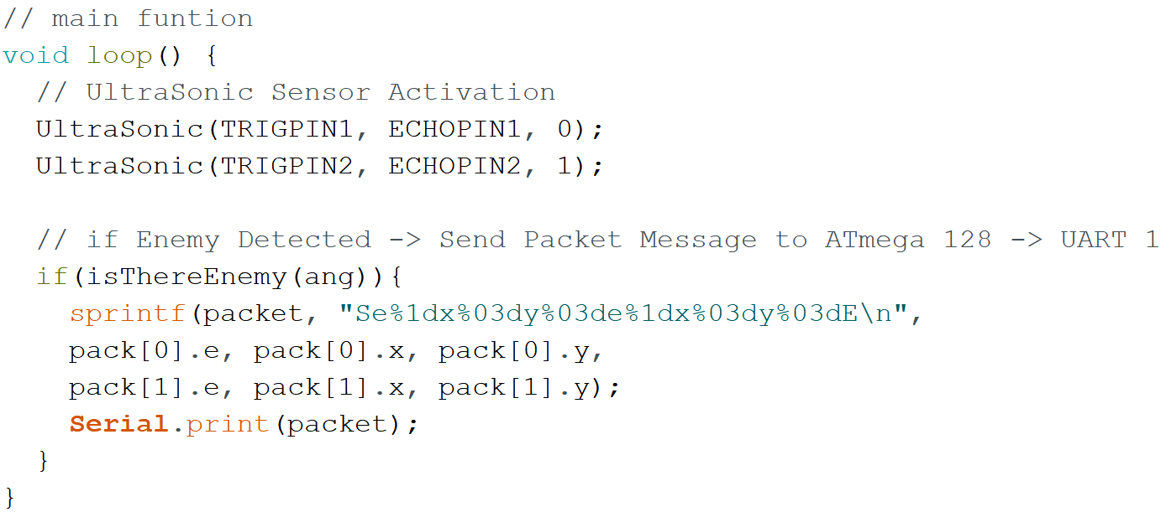
Packet Based Information
Packet Format : “Se%1dx%03dy%03de%1dx%03dy%03dE\n”
Ex) 1사분면 (60, 50), 3사분면 (-60, -50)에 적이 있다
-> Se1x060y050e3x060y050E
1 or 2 사분면
x좌표
y좌표
끝
시작
y좌표
x좌표
3 or 4 사분면

Slide 26
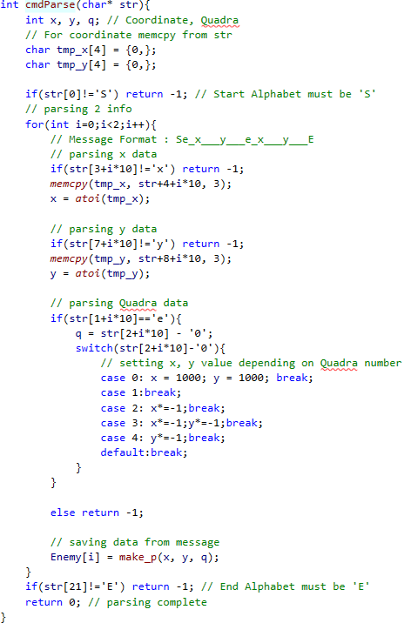
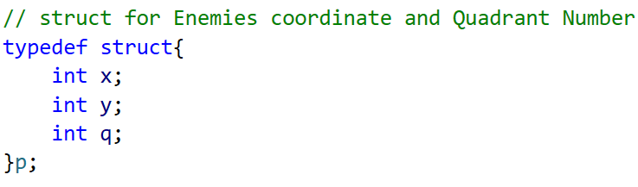
Packet Based Information – Data Parsing
패킷 모형 : Se_x___y___e_x___y___E
패킷 모형이 일치하지 않는다면 전부 -1로 반환
정상적인 패킷이라면 0 반환
x와 y정보가 2개이므로 2번 파싱한다.
파싱하면 x, y, 사분면 정보를 저장하는 구조체에 저장한다.

Slide 27
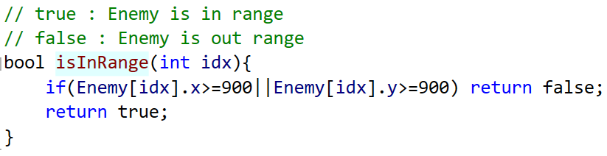
Move Motor – Range Determination
적이 범위 안에 있다면 서보 모터를 선정하여 움직인다.
패킷에서 적이 없는 사분면은 x, y 좌표를 900으로 설정하였기 때문에 좌표가 900 이상이면 적이 없다고 판별한다.

Slide 28
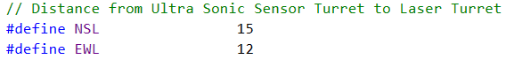
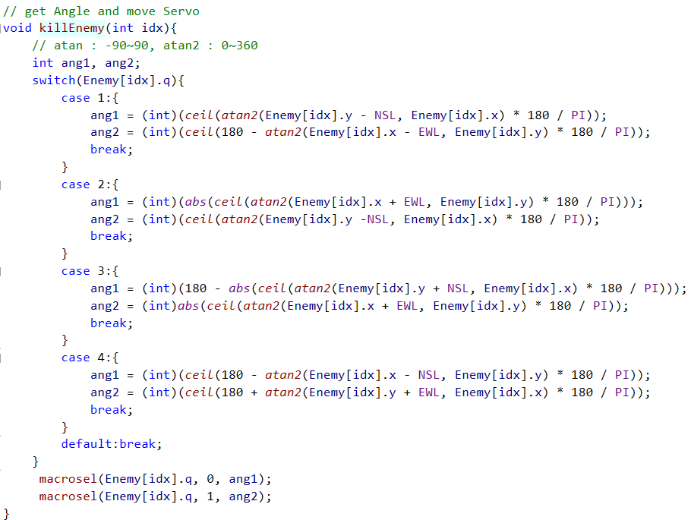
Move Motor – Theta Calculation
몇 번째 적인지 나타내는 인자값
센서부터 레이저 까지의 거리
사분면에 따른 각도계산

Slide 29
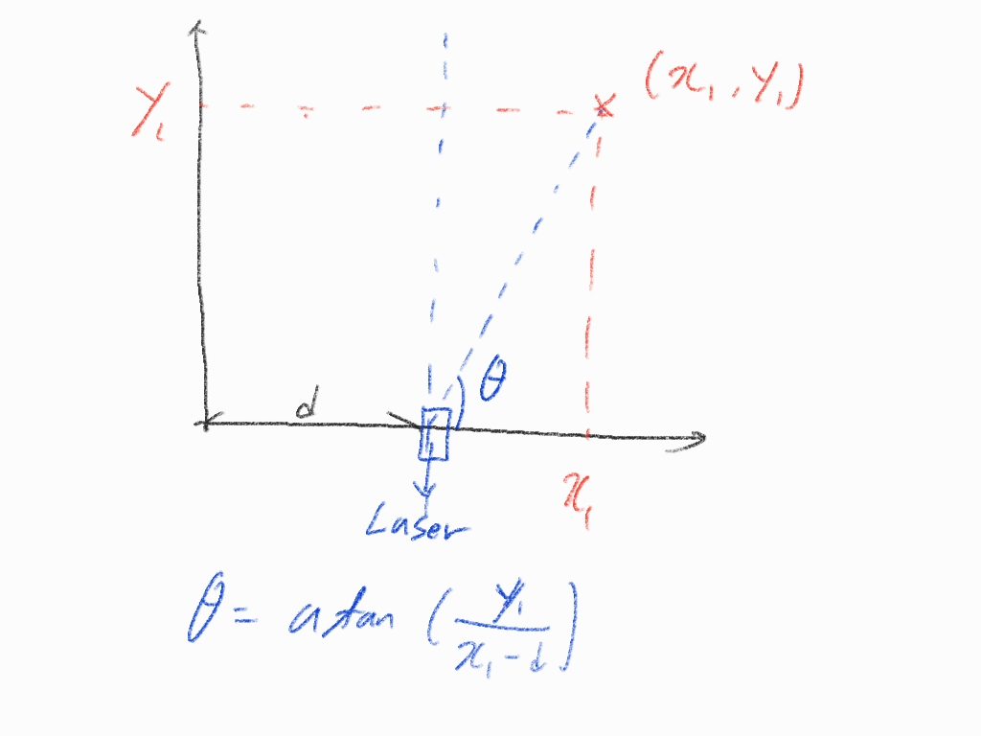
Move Motor – Theta Calculation
초음파 센서로부터 레이저까지의 거리를 빼주고 atan 연산을 통해 각도를 알아낼 수 있다.
Atan값은 라디안 값이기 때문에 각도로 수정해준다.
각 레이저 당 0도의 기준이 다름에 유의한다.

Slide 30
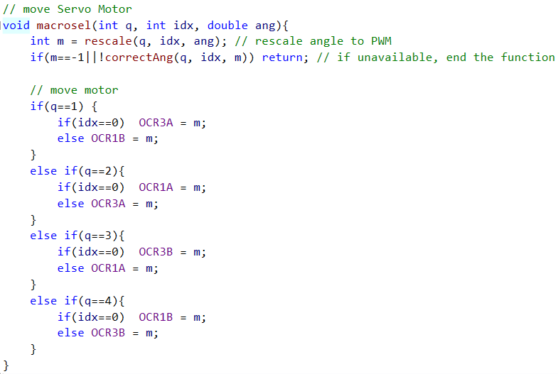
Move Motor – Motor Selection and Move
1 사분면 : 북쪽과 북쪽 서보모터
2 사분면 : 서쪽과 북쪽 서보모터
3 사분면 : 남쪽과 서쪽 서보모터
4 사분면 : 동쪽과 남족 서보모터
각도를 ATmega128에 맞는 PWM값으로 변환하여 모터 제어

Slide 31
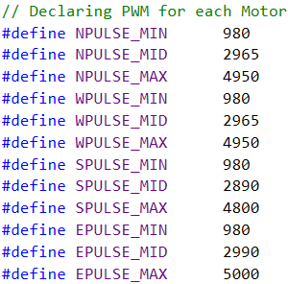
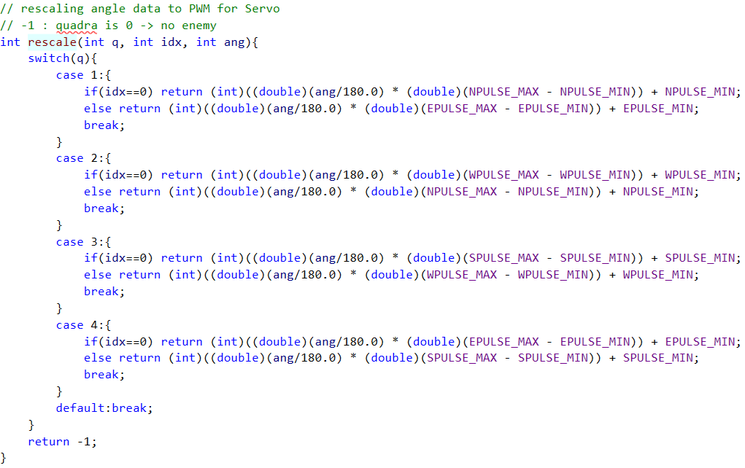
Move Motor – Angle to PWM
0, 90, 180을 위치시키는 PWM 측정값을 각 모터마다 정의하여 계산한다.

Slide 32
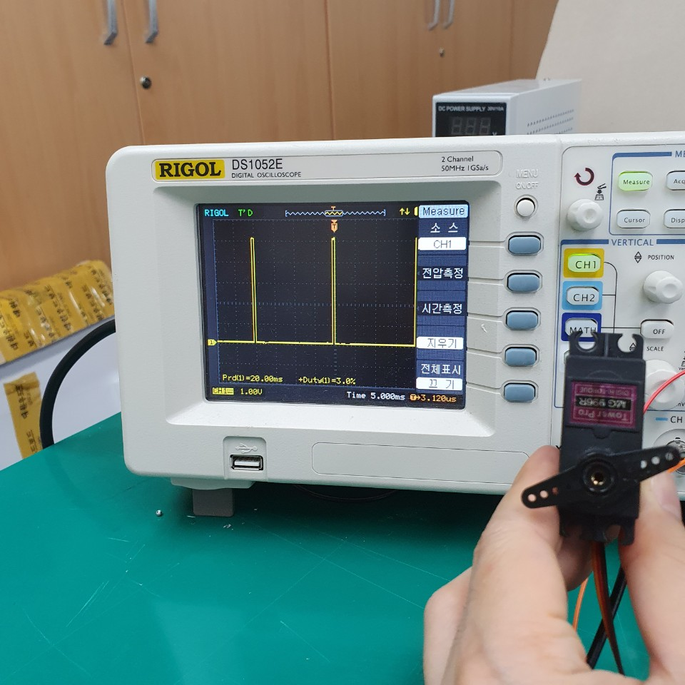
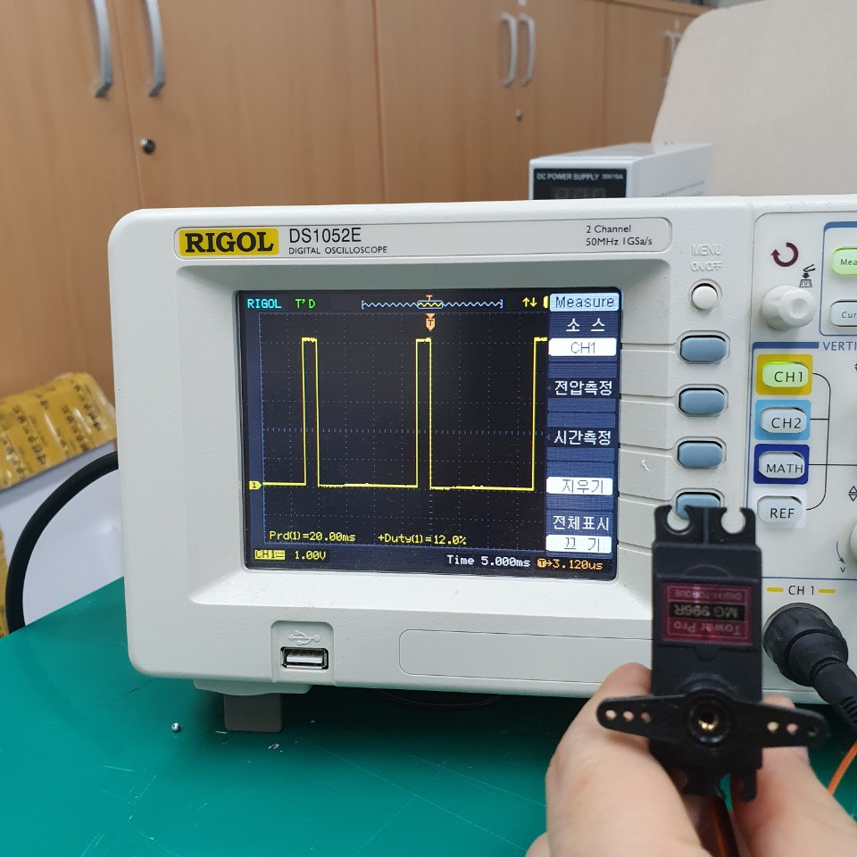
Move Motor – Necessity to Measure Accurate PWM
Arduino에서 측정해본 결과 0도로 설정 했을 때 위치가 많이 어긋나는 현상을 발견했다.
Oscilloscope를 통해 PWM을 측정 한 후, Function Generator로 직접 PWM신호로 0도를 맞출 때와의 차이를 보기로 하였다.
0도 에서의 PWM
180도 에서의 PWM

Slide 33
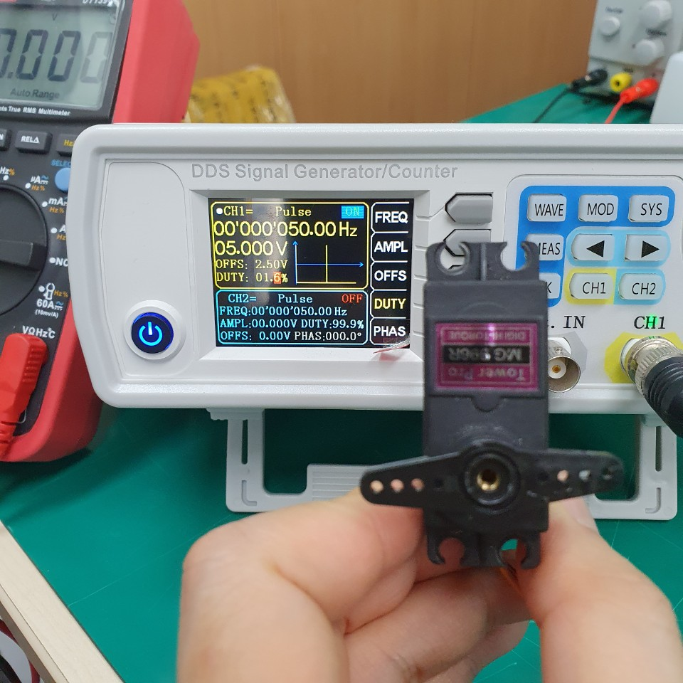
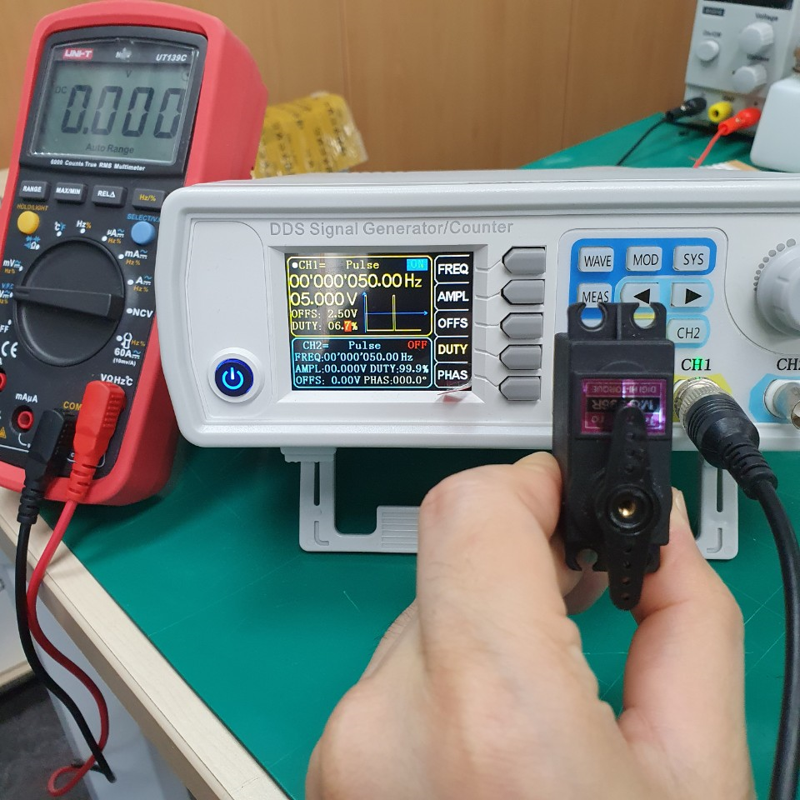
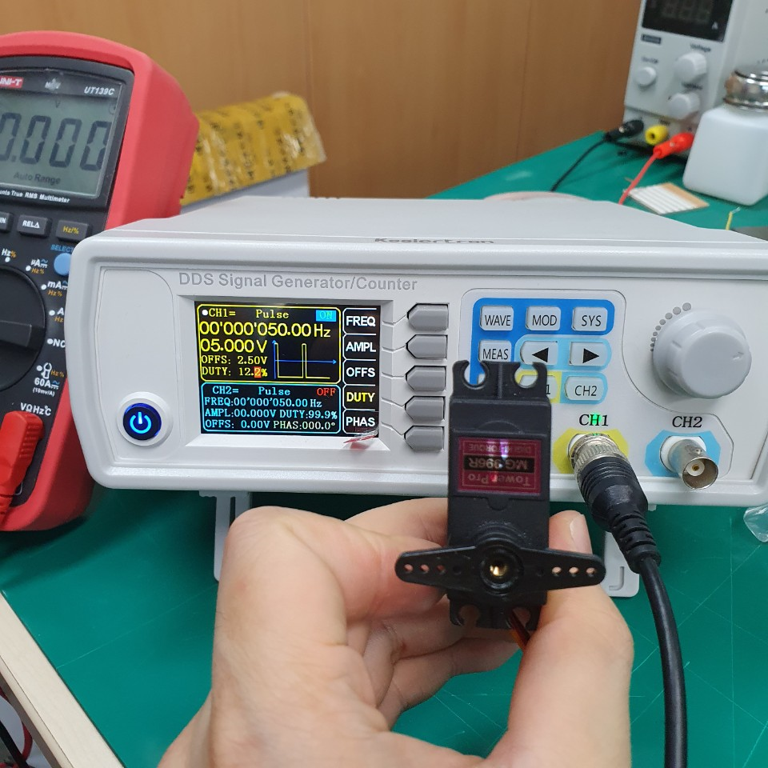
Move Motor – Necessity to Measure Accurate PWM
0도 에서의 PWM
(Duty rate : 1.6%)
90도 에서의 PWM
(Duty rate : 6.7%)
180도 에서의 PWM
(Duty rate : 12.2%)
측정한 값을 바탕으로 PWM 최대, 최소 값을 정의하여 ATmega128 코드에 적용하였다.

Slide 34
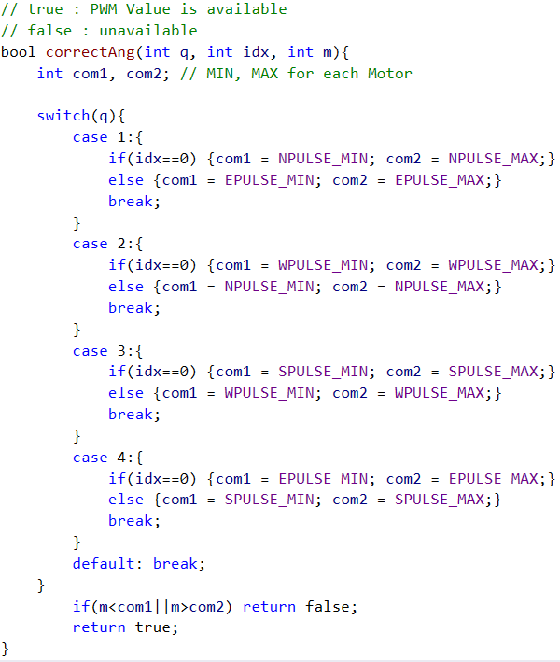
Move Motor – Determine Appropriate PWM
사분면 정보와 모터 정보를 활용하여 PWM의 최대, 최소 값사이에 있는지 판별한다.

Slide 35
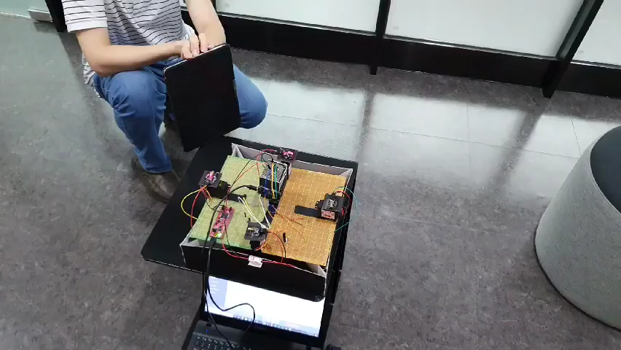
Result

Slide 36
Conclusion
NodeMcu에서 DB접속까지 상당히 오랜 시간(약 1초)이 걸린다. 이로인해 실시간 display 및 DB업데이트에 애로사항이 있었다.
html/js에서 php파일을 통한 DB접속을 경험할 수 있었다.
모터별로 상승주기가 달라 각각의 PWM 측정을 하여 정밀한 각도 조정을 할 수 있었다.
코드 업데이트 시 전체적인 알고리즘에 영향을 끼치기 때문에 수시적으로 flow chart 확인 작업이 필요했다.

